Slide 1

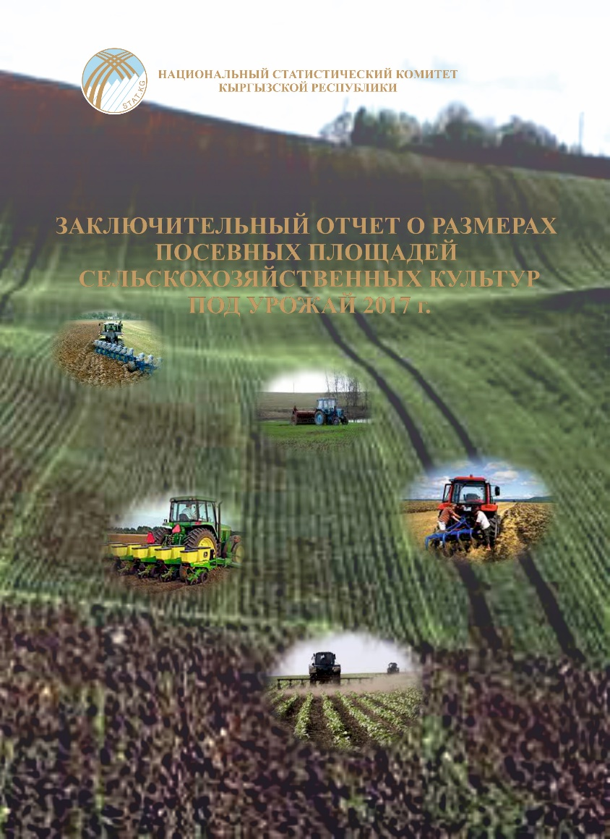
Национальный статистический комитет
Кыргызской Республики
Об итогах учета посевных площадей сельскохозяйственных культур
и использовании пашни под урожай 2021г.
Пресс-конференция
Нацстатком 13.07.2021г.
Гульзейнеп Мурсабекова
Заведующая отделом статистики сельского хозяйства

Slide 2

Единовременный учет посевных площадей сельскохозяйственных культур
под урожай 2021г. проведен повсеместно в мае т.г.
в соответствии Программы статистических работ на 2021г.,
утвержденной ППКР от 4 мая 2021 года № 206
Органы местного самоуправления провели учет:
на территории 453 (айыл окмоту)
на территории 31 города включая города Бишкек и Ош
Официальная статистическая отчетность ф.№4 сх
ф.№2 кх и №1 сев ЛПХ с годовой периодичностью по КФХ и ЛПХ
ф.№2 аренда пашня на пашню государственного фонда сельскохозяйственных угодий (ГФС) и пашню находящиеся в ведении айыл окмоту

Slide 3
Посевные площади сельскохозяйственных культур под урожай 2021г.
в хозяйствах всех категорий
что, больше, чем в предыдущем году на:
составили
1226,2 тыс. гектаров
2,6 тыс. гектаров
0,2 процента
или
.
в том числе посевная площадь: | Посевная площадь , га
- на пашне | 1224,0
- в междуpядьях сада | 0,5
- на pаспаханных сенокосах, пастбищах и в пойме реки | 1,7

Slide 4
Озимый и яровой сев сельскохозяйственных культур и укосная площадь многолетних трав под урожай 2021г.
в хозяйствах всех категорий
В структуре посевных площадей сельскохозяйственных культур
произошли некоторые изменения
Общая посевная площадь сельскохозяйственных культур – 1226,2 тыс. га
(увеличилась на 0,2%)
Озимый сев сельскохозяйственных культур – 145,6 тыс. га
(увеличились 2,9 %)
Яровой сев сельскохозяйственных культур –741,3 тыс. га
(уменьшились 0,5%)
Укосная площадь многолетних трав посева прошлых лет - 339,3 тыс. га
(увеличена на 0,6%)

Slide 5
Общая посевная площадь сельскохозяйственных культур под урожай 2021г. по территории
Темп роста посевных площадей по территории, %
 | Посевная площадь, тыс. га | в % к итогу
КР | 1226,2 | 100
Баткенская | 65,4 | 5,3
Джалал-Абадская | 156,7 | 12,8
Иссык-Кульская | 184,1 | 15,0
Нарынская | 110,0 | 9,0
Ошская | 180,1 | 14,7
Таласская | 107,1 | 8,7
Чуйская | 419,5 | 34,2
г. Бишкек | 0,2 | 0,02
г. Ош | 3,0 | 0,2
Наиболее высокая доля посевных площадей (ПП) в общей ее площади по республике приходится на хозяйства Чуйской (34,2%), Иссык-Кульской (15,0%), Ошской (14,7 %), Джалал-Абадской (12,8%) и т.п.

Slide 6
Структура посевных площадей сельскохозяйственных культур
(в хозяйствах всех категорий)
2020г.
2021г.
Прочие культуры: сахарная свекла, хлопчатник, табак, рис, бахчевые культуры
.

Slide 7
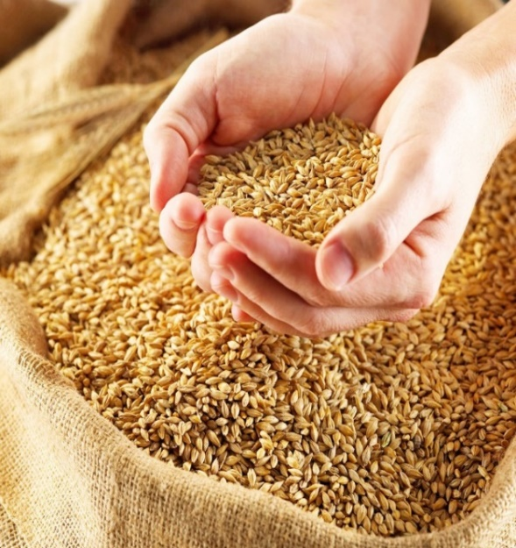
Посевные площади зерновых культур в 2021г. – 580,8 тыс. га или 1,5 % больше по сравнению с прошлым годом, при этом удельный вес в общей посевной площади составил 47,4 %
Посевные площади основных видов
зерновых культур
Темп роста посевных площадей зерновых культур 2021г.
в процентах к предыдущему году
 | 1991 | 2020 | 2021
Пшеница | 193,6 | 247,5 | 250,6
Ячмень | 290,1 | 218,0 | 222,9
Кукуруза на зерно | 62,3 | 105,2 | 106,0
.

Slide 8
Посевная площадь картофеля под урожай 2021г. по территории
Посевные площади картофеля в 2021г. – 74,9 тыс. га или 1,8 % меньше по сравнению с прошлым годом (76,3 тыс. га), при этом удельный вес в общей посевной площади составил 6,1 %
 | Посевная площадь, тыс. га | в % к итогу
КР | 74,9 | 100
Баткенская | 2,5 | 3,3
Джалал-Абадская | 8,2 | 10,9
Иссык-Кульская | 24,4 | 32,6
Нарынская | 6,2 | 8,3
Ошская | 13,1 | 17,5
Таласская | 10,4 | 13,9
Чуйская | 9,9 | 13,2
г. Бишкек | 0,02 | 0,0
г. Ош | 0,2 | 0,3
Темп роста посевных площадей картофеля по территории, %
Наиболее высокая доля картофеля в общей ее площади по республике приходится на хозяйства Иссык-Кульской (32,6%), Ошской (17,5 %), Таласской (13,9%), Чуйской (13,2%), и Джалал-Абадской (10,9%) т.п.

Slide 9
Структура посевных площадей овощных культур
(в хозяйствах всех категорий)
2021г.
Прочие овощные культуры: редиска, редька, баклажаны, перец, зелень разная
.

Slide 10
Площадь пашни на 1 января 2021г.
по землепользователям
По состоянию на 1 января 2021г. общая площадь пашни
по республике составила
1287,3 тыс. гектаров

Slide 11

Использование площади пашни 2021г.
(в хозяйствах всех категорий)
По состоянию на 1 января 2021г. общая площадь пашни
по республике составила
1287,3 тыс. гектаров
Посевная площадь на пашне | Защи-щенный грунт | Пары | Пашня, использо -ванная под питомники | Неисполь-зованная пашня, всего
1224,0 | 0,07 | 2,0 | 7,5 | 53,7
Площадь неиспользованной пашни в 2021 году составила
53,7тыс. гектаров или 4,4% в обшей плошади пашни
другие причины:
недостаток ГСМ и техники, нехватка денежных средств, отводы земель под подстройки, пустующие дома т.п.

Slide 12
Площади неиспользованной пашни по территории
(в хозяйствах всех категорий)
 | 2020 | 2021 | ( +, -) | 2021 к 2020
КР | 56574 | 53696 | -2878 | 94,9
Баткенская | 7747 | 7198 | -549 | 92,9
Джалал-Абадская | 8744 | 9663 | 919 | 110,5
Иссык-Кульская | 6033 | 5140 | -893 | 85,2
Нарынская | 12005 | 10762 | -1243 | 89,6
Ошская | 4487 | 4074 | -413 | 90,8
Таласская | 10992 | 10782 | -210 | 98,1
Чуйская | 4719 | 4198 | -521 | 88,9
г. Бишкек | 1358 | 1380 | 22 | 101,6
г. Ош | 489 | 499 | 10 | 102
Площадь неиспользованной пашни в 2021 году составила
53,7тыс. гектаров или уменьшилось на 2,9 тыс. гектаров или 7,1 процента

Slide 13
Выводы: Итоги учета посевных площадей сельскохозяйственных культур и использовании пашни под урожай 2021г. показали, что:
1. Тенденция роста посевных площадей сельскохозяйственных культур и изменение ее структуры сохраняются
2. Для органов МСУ полученные итоги по посевным площадям сх культур являются информационной базой для определения необходимых объемов производства продукции растениеводства в течении 2021г.
Зерна
Овощей
Картофеля
Технических культур
Кормовых культур
Бахчевых культур
Масличных культур

Slide 14

Спасибо за внимание!
Добро пожаловать на
stat.kg

